Slide 1
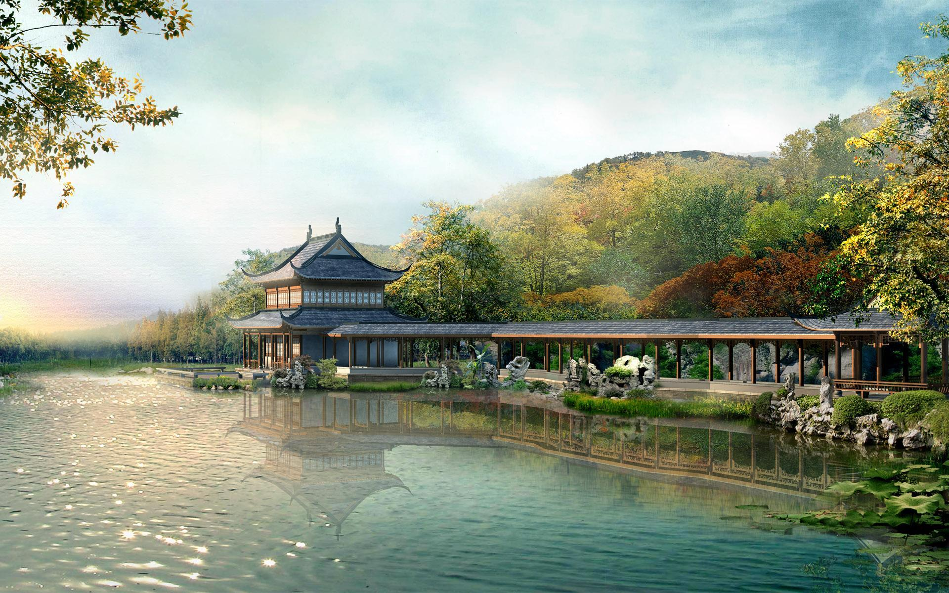
语言文字应用
考点精练四 语句补写

Slide 2
1.在下面一段文字横线处补写恰当的语句，使整段文字语意完整连贯，内容贴切，逻辑严密。每处不超过15个字。
农业主要是在自然条件下进行的生产活动。光、热、水、气的某种组合对某项生产有利，就形成有效的农业自然资源；①______
____________________，会构成农业自然灾害。农业气象学的基本任务就是：②______________________________，为农业的区划和规划、作物的合理布局、人工调节小气候和农作物的栽培管理等服务，采取适当的措施，③______________________。
答案
解析
而不好
的组合对农业生产有害
研究农业自然资源和农业自然灾害
促进农业经济效益的提高
1
2
3
4
5
6
7
8
9
10
11
12
13
14
15

Slide 3
解答此题，关键是要把握语段的中心意思和横线前后的具体内容。如①处，根据横线前面讲的好的自然条件组合形成有效的农业自然资源和横线后面的“会构成农业自然灾害”可知，此处所填语句应涉及不好的自然条件组合对农业生产有害。按照这种方式分析，不难得出后两处的答案。
1
2
3
4
5
6
7
8
9
10
11
12
13
14
15

Slide 4
2.在下面一段文字横线处补写恰当的语句，使整段文字语意完整连贯，内容贴切，逻辑严密。每处不超过12个字。
在生物世界的食物链中，植物几乎总是处于最底层，①_______
________，然而有少数植物却能吃动物。它们能够捕食昆虫，如苍蝇、蚊子等，②___________________；有时它们甚至可以捕捉一些体型较大的动物，如蛙类、小蜥蜴、小鸟等，所以又被称作食肉植物。自然界有不少食肉植物，③______________________，被分为被动捕捉型和主动捕捉型两种。
答案
解析
是要被
动物吃的
所以被称作食虫植物
它们捕捉猎物的方式不同
1
2
3
4
5
6
7
8
9
10
11
12
13
14
15

Slide 5
解答本题，需要在把握文段大意的前提下，结合横线上下句内容来推断，在句式和词语使用上，应力求与上下文保持一致。第①处，横处上句说植物“处于最底层”，下句转折说“植物却能吃动物”，所以横线处所填句子应是“植物被动物吃”的意思。第②处，“它们”“如”和一个分号表明两句的句式基本一致，根据“所以又被称作食肉植物”可知此处应该填“所以被称作食虫植物”。第③处，根据横线后的“被分为被动捕捉型和主动捕捉型两种”可知，此处应该填“它们捕捉猎物的方式不同”。
1
2
3
4
5
6
7
8
9
10
11
12
13
14
15

Slide 6
3.在下面一段文字横线处补写恰当的语句，使整段文字语意完整连贯，内容贴切，逻辑严密。每处不超过15个字。
和孟子一样，“得天下英才而教育之”，可以说是所有从教之人的共同心愿。以前看到写老师的诗句时，总觉得有些夸张，直到自己的职业和三尺讲台连在一起才心中恍然，这并非老师的道德更高尚，①_____________。“传道、授业、解惑”是老师的职责，老师在课堂上最担心的是讲半天，②____________________________。从这个角度来看，能举一反三的学生才会受老师的特别青睐，③________________，也真是老师的福气。譬如苏格拉底有幸得柏拉图这一学生，柏拉图又有幸得亚里士多德这一弟子，亚里士多德则有幸教导亚历山大大帝，这种师生之间的互相成就，可谓教育史上的一段佳话。
答案
解析
而是职责使然
学生却一副不知所云的木然样子
能得一英才而教之
1
2
3
4
5
6
7
8
9
10
11
12
13
14
15

Slide 7
第①处，根据前面的“这并非老师的道德更高尚”及后面的“是老师的职责”可推知，此处应填“而是职责使然”之类的内容。第②处，根据前面的“在课堂上最担心的是讲半天”及后面的“举一反三的学生”可推知，此处所填语句应强调一些学生听不懂老师讲的内容。第③处，根据后面的“也真是老师的福气”和苏格拉底、柏拉图和亚里士多德以及前面的“和孟子一样，‘得天下英才而教育之’”可推知，此处应填“能得一英才而教之”。
1
2
3
4
5
6
7
8
9
10
11
12
13
14
15

Slide 8
4.在下面一段文字横线处补写恰当的语句，使整段文字语意完整连贯，内容贴切，逻辑严密。每处不超过15个字。
知识创新是充满高风险、需要高投入、具有高难度的智力活动。大部分人能熟练应用旧知识，①_______________________________，而知识创新的成果恰恰是人类福利增进和社会进步的源泉。
②____________________________，才能激发人们的创新热情，并为持续创新奠定基础。相反，如果人人都可以搭便车，从事知识创新的人不能得到足够的尊重与激励，③________________________。
答案
解析
很少有人能用旧知识创造出新知识
只有尊重和保护创造性智力成果
那么持续创新就会丧失动力
1
2
3
4
5
6
7
8
9
10
11
12
13
14
15

Slide 9
解答此题，首先要整体阅读文段，理解文段主题；然后看横线前后的具体语境，根据前后提示推测缺失的内容；最后将推测出来的内容放在文段中通读，看是否连贯，再加以修改。本题所给文段主要讲知识创新，第①处，前后文是关键，根据“大部分人”“知识创新”可知，应该填写“很少有人能用旧知识创造出新知识”此类意思的句子；第②处，根据“相反”后的内容可知，应该填写“只有尊重和保护创造性智力成果”此类意思的句子；第③处，根据“如果”可知，应该填知识创新“搭便车”的后果，根据语境可知，应该填写“持续创新就会丧失动力”此类意思的句子。
1
2
3
4
5
6
7
8
9
10
11
12
13
14
15

Slide 10
5.在下面一段文字横线处补写恰当的语句，使整段文字语意完整连贯，内容贴切，逻辑严密。每处不超过15个字。
元青花之美，①_____________。元青花的蓝色非常鲜明，仿佛有一种生命力被赋予器物，美得令人震惊。这种蓝源于产自西亚的含钴着色剂，被世人称为“苏麻离青”。海上丝绸之路连接亚欧大陆，有东西运出去，自然有东西运回来，其中就有苏麻离青料，因此元青花是②______________________。元青花的美，③_______________，卷草纹、缠枝牡丹等带有异域色彩的繁缛纹饰密集绘制于器物表面，洋溢着一种雄浑的帝国气质。
答案
解析
在于色彩之蓝
中外文化交流融合的产物
还表现在纹饰上
1
2
3
4
5
6
7
8
9
10
11
12
13
14
15

Slide 11
①处，由后面的“蓝色非常鲜明”“美得令人震惊”可以推测出元青花之美“在于色彩之蓝”。②处，前面有“因此”一词，可知②所在语句是一个总结句。②处前面讲元青花的蓝产自西亚，是通过海上丝绸之路(中外交流)来到中国的，因此，可以说元青花是中外文化交流融合的产物。③处，前面的主语是“元青花的美”，后面具体讲元青花纹饰之美，据此可推测出此处应填“还表现在纹饰上”之类的内容。
1
2
3
4
5
6
7
8
9
10
11
12
13
14
15

Slide 12
6.在下面一段文字横线处补写恰当的语句，使整段文字语意完整连贯，内容贴切，逻辑严密。每处不超过15个字。
“简化”是有底线的，并不是所有的生活和事务都可以被简化，所以我们应该首先考虑“简化”的前提。①_________________________，具有个体之间的差异性。对某些人来说是必需的东西，对你来说，也许就是可以省略的。②___________________________，“简化”之后不能让人感到极大的不适应。我们的生活应该保持相对的稳定，争取“稳中有变”，而不是进行剧烈的、跳跃性的转变。应该从总体来评估“简化”的效果。③______________________，而使另外的部分变得更加复杂。否则那不是“简化”，那是变相的“复杂化”。
答案
“简化”的标准是因人而异的
“简化”不能改变太多或太剧烈
我们不能简化了某些部分
1
2
3
4
5
6
7
8
9
10
11
12
13
14
15

Slide 13
7.在下面一段文字横线处补写恰当的语句，使整段文字语意完整连贯，内容贴切，逻辑严密。每处不超过15个字。
该大学的生物学家在长年的野外科研活动中发现，蚂蚁常常会冒着生命危险救援同伴，不过，他们也发现，①______________________________，这种态度的差异可能与蚁群的生存环境有一定的关系，最热心的救援者通常是那些生活在松软的沙土中、习惯单独外出觅食的蚂蚁。由于
②_______________________，所以遇到其他蚂蚁受困，更乐于相助。与之相反，那些生活环境相对安全、天敌较少的蚂蚁，比如以坚硬紧实的土壤为栖息地的蚂蚁，因为自身不容易陷入险境，所以③__________
__________。但它们的冷漠也仅限于袖手旁观而已，并不会对家门口受困的外来蚂蚁进行攻击。
答案
不同的蚁群对救援的态度各不相同
它们自身的遇险概率较高
对待救援的
态度冷漠
1
2
3
4
5
6
7
8
9
10
11
12
13
14
15

Slide 14
8.在下面一段文字横线处补写恰当的语句，使整段文字语意完整连贯，内容贴切，逻辑严密。每处不超过10个字。
总结实践经验以便于传授，是谚语的一个主要性能，①_________
____________。谚语还有一个性能，就是传授人们对客观事物的某种认识。这种认识，可以是一种判断，如“众人是圣人”“同行是冤家”；②______________________，如“巧言不如直道，能说不如能行”“宁可人负我，不可我负人”；③_________________，如“人中吕布，马中赤兔”“七十二行，种田为王”；有的是嘲讽或揭露，如“财主门前孝子多”“玉皇拜财神，有钱大三级”，等等。
答案
但并不是
它唯一的性能
也可以是一种比较(选择)
有的是赞扬或歌颂
1
2
3
4
5
6
7
8
9
10
11
12
13
14
15

Slide 15
9.在下面一段文字横线处补写恰当的语句，使整段文字语意完整连贯，内容贴切，逻辑严密。每处不超过15个字。
①____________________。人总是静久思动，动久思静。就像旅游，在家的时间久了，就有出去旅游的冲动。在外面流浪久了，又会有回家的向往。叔本华的“钟摆理论”说，大多数人在需求未得到满足时会陷入痛苦，②____________________________。人生就在这痛苦与无聊的两端像钟摆一样摆来摆去。在一切物质需求已达到满足的境况下，能够继续自己对爱与美的不懈追求，③____________________________，这是对一个人极大的挑战。
答案
静和动是一对矛盾体
在需求已得到满足时会陷入无聊
使自己终生不必陷入无聊的境地
1
2
3
4
5
6
7
8
9
10
11
12
13
14
15

Slide 16
10.在下面一段文字横线处补写恰当的语句，使整段文字语意完整连贯，内容贴切，逻辑严密。每处不超过15个字。
成都的诗的传统，①______________________。如果当年杜甫没有来成都，而是在别的地方盖了一间草堂，那也许就另当别论了，就像蒲公英的种子，飞落在哪里，哪里就生根发芽。诗的传统，②______________________。它靠的不是一朝一夕，而是长久岁月的积淀和打磨，才化为了这座城市的血脉和基因。如今，草堂的杜公祠前还悬挂着何绍基题写的楹联：“锦水春风公占却，草堂人日我归来”。安史之乱后，杜甫投奔到严武门下。在浣
答案
要得益于杜甫和他的草堂
其实就是一种文化的底蕴
1
2
3
4
5
6
7
8
9
10
11
12
13
14
15

Slide 17
花溪旁搭建一间茅草屋，即我们现在所说的草堂，写下《堂成》一诗，其中一联：“暂止飞鸟将数子，频来语燕定新巢。”③_____________________________。才有了以后我们见到的“细雨鱼儿出，微风燕子斜”，“秋水才深四五尺，野航恰受两三人”，“自去自来梁上燕，相亲相近水中鸥”……这样我们司空见惯却又情趣盎然，令我们会心会意，平易得任何人都懂得的诗句。
道出了草堂建成时的情景和心情
答案
1
2
3
4
5
6
7
8
9
10
11
12
13
14
15

Slide 18
11.在下面一段文字横线处补写恰当的语句，使整段文字语意完整连贯，内容贴切，逻辑严密。每处不超过15个字。
高原鼠兔是食物链中的初级消费者，①___________________
_____________________。鼠兔的天敌不仅有陆地凶兽，还有空中猛禽。为此，高原鼠兔除了采用直立吃食的方式以便随时逃跑外，
②_______________________。尤其是在冬季到来前储备食物的初期阶段，高原鼠兔对食物的选择表现出更加明显的顺序性。高原鼠兔首先会咬断直立型青草，在此期间，只有当活动范围内直立型的草数量不足时，高原鼠兔才会选择较为低矮的青草。食物诚可贵，③____________，为了留住可贵的生命，为了确保“高价”的安全，高原鼠兔不任性。
答案
解析
鼠兔面临着重重的威胁(鼠兔的天敌很多)
在觅食顺序上也颇有安排
安全价更高
1
2
3
4
5
6
7
8
9
10
11
12
13
14
15

Slide 19
第①空，根据前面“高原鼠兔是食物链中的初级消费者”及后面对于鼠兔天敌的介绍等来看，该空应该填“鼠兔面临着重重的威胁”一类的句子。第②空，根据前面“除了采用……”及后面“高原鼠兔对食物的选择表现出更加明显的顺序性”可知，该空应该填“在觅食顺序上也颇有安排”一类的句子。第③空，根据前面“食物诚可贵”及后面“为了确保‘高价’的安全”可知，该空应该填“安全价更高”。
1
2
3
4
5
6
7
8
9
10
11
12
13
14
15

Slide 20
12.在下面一段文字横线处补写恰当的语句，使整段文字语意完整连贯，内容贴切，逻辑严密。每处不超过15个字。
相关研究表明，①__________________________。美国FDA、美国医学协会、联合国粮农组织等权威部门的评审表示：味精在食品中的使用没有一定的限制，无需担心其安全性。味精既能提高人体对其他食物的吸收能力，又能参与脑蛋白质代谢和糖代谢，促进氧化过程，对中枢神经系统的正常活动起良好的作用，因而②___________________。虽然味精是安全的，但是③___________________，毕竟味精只是一种调味剂。
答案
解析
在食品中添加味精是安全的
对人体健康是有益的
也要适度使用味精
1
2
3
4
5
6
7
8
9
10
11
12
13
14
15

Slide 21
解题时，要注意上下文的提示。第①空，应填的是相关研究的结论，整个文段阐述的是食品中添加味精的安全性，所以填“在食品中添加味精是安全的”；第②空，前面几句说的是味精对人体的益处，再根据“因而”一词可知应填“对人体健康是有益的”；第③空，根据“但是”可知，所填内容和前面的“味精是安全的”构成转折关系，再根据后面的“毕竟味精只是一种调味剂”，说明不要过量使用味精，故可填“也要适度使用味精”。
1
2
3
4
5
6
7
8
9
10
11
12
13
14
15

Slide 22
13.在下面一段文字横线处补写恰当的语句，使整段文字语意完整连贯，内容贴切，逻辑严密。每处不超过18个字。
1992年开始，人们尝试使用“肉毒杆菌毒素”(简称“肉毒素”)来控制面部肌肉的活动，①________________。2002年，美国食品药品管理局批准A型肉毒杆菌毒素应用于美容领域，以消除抬头纹、眉间纹和鱼尾纹等。目前，肉毒素美容风靡全球，②______________________________
_____。不过，很多人并不了解肉毒素美容的副作用。短时间内多次注射肉毒素，③__________________________，甚至生命安全。
答案
以消除面部皱纹
成为众多时尚女性靓丽容颜的手段
之一
可能会危害美容者的身心健康
1
2
3
4
5
6
7
8
9
10
11
12
13
14
15

Slide 23
14.在下面一段文字横线处补写恰当的语句，使整段文字语意完整连贯，内容贴切，逻辑严密。每处不超过15个字。
留守儿童问题是近年来一个突出的社会问题。随着中国社会政治经济的快速发展，①_______________________________，在广大农村也随之产生了一个特殊的未成年人群体——农村留守儿童。目前我国留守儿童问题有以下特点：其一是②________________，根据权威调查，中国农村目前“留守儿童”超过了5 800万人，其中57.2%的留守儿童是父母一方外出，42.8%的留守儿童是父母同时外出。其二是③_________
_____________，留守儿童由于亲情缺失，很大一部分表现出内心封闭、情感冷漠、自卑懦弱、行为孤僻、缺乏爱心和交流的主动性，还有的脾气暴躁、冲动易怒，常常将无端小事升级为打架斗殴。
答案
越来越多的青壮年农民走入城市
留守儿童数目庞大
留守儿童
心理问题严重
1
2
3
4
5
6
7
8
9
10
11
12
13
14
15

Slide 24
15.在下面一段文字横线处补写恰当的语句，使整段文字语意连贯完整，内容贴切，逻辑严密，每处不超过15个字。
想象是指人对头脑中已有的表象进行加工改造，形成新形象的过程。古时人们看见天上的明月，就想象月中有宫殿和嫦娥，还有玉兔桂树和吴刚。于是产生了美丽的神话《嫦娥奔月》。人们看见天上的飞鸟，就想象自己也要插上翅膀，在空中自由翱翔，于是后来就发明了飞机。这说明，①__________________________，没有想象，就没有文学和艺术；
②_______________________，没有想象，就没有今天的科学世界。从手摇唱机到立体章响，从电扇到空调，从冰块到电冰箱，从珠算到电脑，等等，都是人类的想象力和创造性思维相结合的产物。没有想象，人类的智慧之泉就要枯竭。可见，不论从事什么工作，不论是搞科技还是搞艺术，③________________________________。
答案
想象也是科学创造的前提
想象是文艺创作的起点
想象力都是不可缺少的重要能力。
1
2
3
4
5
6
7
8
9
10
11
12
13
14
15

Slide 25
本课结束
更多精彩内容请登录：www.91taoke.com

